Slide 1
ФИЗИЧЕСКАЯ АКТИВНОСТЬ КАК МЕТОД УЛУЧШЕНИЯ МЕНТАЛЬНОГО ЗДОРОВЬЯ и социализации
Государственное бюджетное учреждение
социального обслуживания Ярославской области
Рыбинский Психоневрологический интернат
Г. Рыбинск
2024 год

Slide 2
Введение
По данным ВОЗ (2018 г.), физическая активность улучшает здоровье. Растущий объем исследований подчеркивает, что физически активный образ жизни связан не только с улучшением общего самочувствия, но и с физиологическими изменениями в мозге, повышением его когнитивного функционирования, что особенно актуально для лиц с ментальной недостаточностью.
Представленная программа разработана в соответствии с Конвенцией о правах инвалидов, национальным проектом «Демография», федеральными проектами «Старшее поколение», «Укрепление общественного здоровья», «Спорт – норма жизни», а также проектом Стратегии развития системы охраны психического здоровья в Российской Федерации до 2025 г., ускоренного развития системы комплексной психосоциальной реабилитации для пациентов с психическими расстройствами.

Slide 3
Актуальность проблемы
Старение населения приведет к демографическим, личностным, медицинским и социальным изменениям в ближайшие десятилетия.
Согласно данным ВОЗ, снижение памяти и интеллектуальных функций разной степени выраженности диагностируется у 70% пациентов старше 65 лет. У пациентов молодого и среднего возрастов когнитивное снижение составляет 5-15%.
В докладе ВОЗ «Деменция: приоритет общественного здравоохранения» говорится, что деменцией страдает более 55 миллионов человек.
Ожидается, что к 2030 г. этот показатель вырастет до 78 миллионов, а к 2050 г. – до 139 миллионов.
Содействие активному образу жизни является приоритетом, учитывая затраты на здравоохранение и доступные ресурсы.

Slide 4
Физическая активность необходима для поддержания когнитивного здоровья на протяжении всей жизни, при ее отсутствии возникают следующие дефициты в ментальном здоровье, которые с течением времени могут прогрессировать:
снижение работоспособности, внимания, быстрая утомляемость при интеллектуальной деятельности, потеря концентрации
ухудшение памяти на текущие, повседневные события. Невозможность запомнить новую информацию и вспомнить информацию, ранее активно используемую
ухудшение способности к абстрагированию, к оперированию сложными понятиями
затруднения при принятии решений и действиях в новых ситуациях
утрата способности ориентироваться в ранее знакомых условиях
нарушения ходьбы и других моторных функций
нарушение речи
нарушение контроля тазовых функций
полная социальная, бытовая дезадаптация

Slide 5
Программа реализуется с 2019 года
Цель программы:
формирование социальной адаптации и улучшение качества жизни лиц с ментальной недостаточностью через осознанную физическую активность.
Задачи программы:
Улучшение психоэмоциональной устойчивости и адаптационных резервов организма;
Сохранение и развитие коммуникативных навыков, компенсация социальной недостаточности лиц с ментальными нарушениями.
Интеграция людей с ментальными нарушениями в жизнь общества.
Целевая аудитория: люди с нарушением когнитивно-мнестических функций различной степени выраженности

Slide 6
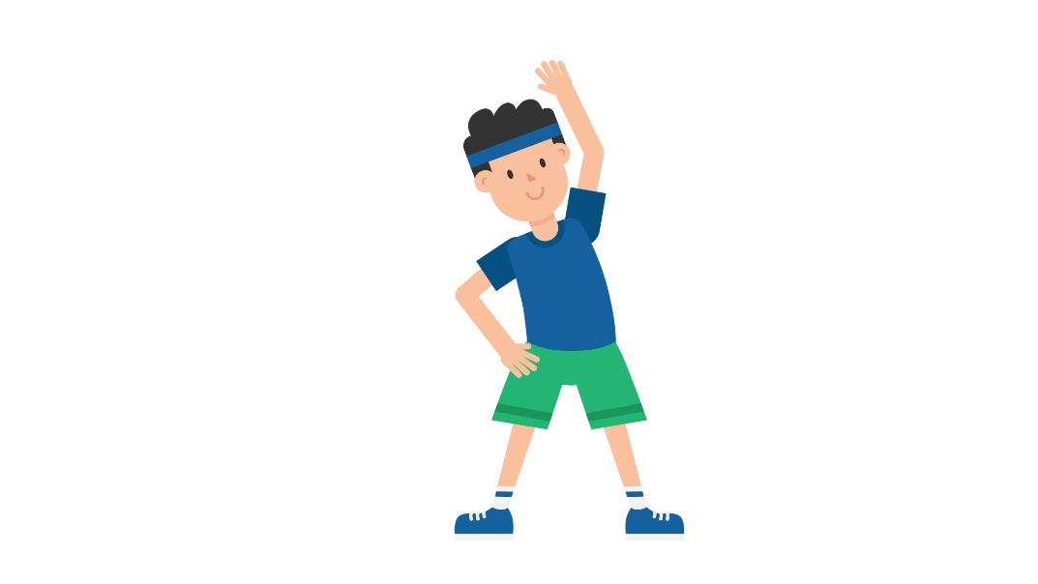
Результаты влияния физической активности на когнитивные способности человека
Физическая активность влияет на нейробиологические процессы мозговой деятельности. В головном мозге происходит:
увеличение выработки нейротрофинов (фактор роста мозга BDNF), стимулирующих образование новых нейронных клеток;
улучшение кровоснабжения мозга, утилизации кислорода и глюкозы в мозге;
усиление активности антиоксидантной системы;
стимуляция образования новых и укрепление существующих нейронных связей, являющихся основой процессов обучения, памяти и других когнитивных функций,
увеличение секреции дофамина и содержания ацетилхолина, что ведет к улучшению настроения.
В конечном итоге эти процессы стимулируют когнитивные функции человека.

Slide 7
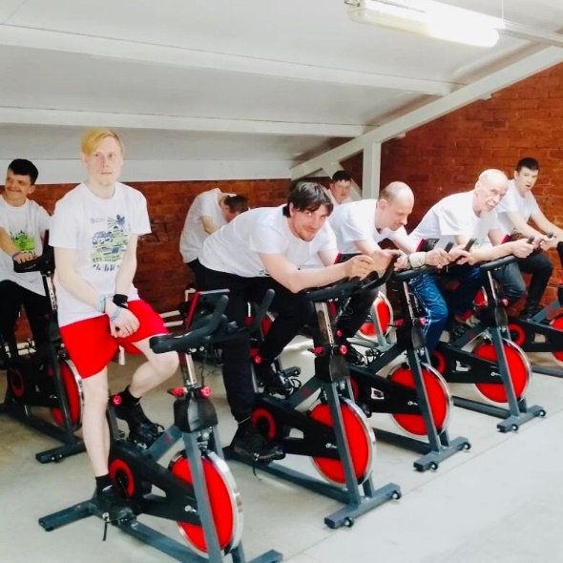
Результаты влияния физической активности на когнитивные способности человека
Результатом такого влияния является:
замедление скорости возрастных структурных изменений головного мозга и возрастного снижения когнитивных функций,
улучшение краткосрочной и долгосрочной памяти как результата нейрогенеза, укрепления нейронных связей и повышения нейропластичности мозга,
повышение концентрации внимания, ускорение мыслительных процессов,
снижение риска развития наиболее значимых нейродегенеративных заболеваний, таких как болезнь Альцгеймера, деменция,
уменьшение стресса, депрессии и беспокойства, повышение уверенности в себе,
улучшение качества сна.

Slide 8
Исследования влияния физических упражнений на когнитивные функции
Авторы исследования | Количество пациентов (n), средний возраст, лет | Выявленные основные эффекты повышенной физической активности
M. L. Alosco et al. [1] | n = 69; 68,07 ± 8,02 | Увеличение объёма серого вещества мозга.
J. M. Bugg et al. [6] | n = 119; 68,4 ± 2,7 | Увеличение объёма гиппокампа, нарастание скорости переработки информации
J. M. Bugg, D. Head [7] | n = 52; 69,0 ± 6,7 | Увеличение объёма фронтальных отделов мозга, уменьшение возрастозависимой атрофии височной доли.
Ericksonetal. [14] | n = 120; 67,6 ± 5,81 (1) и 65,5 ± 5,44 (2) | Увеличение объёма гиппокампа
A. J. Gowetal. [15] | n = 691; 72,7 ± 0,7 | Увеличение объёма серого и белого вещества, уменьшение его атрофии и повреждений.
D. Head et al. [16] | n = 91; 74,0 ± 9,0 (1) и 71,0 ± 7,0 (2) | Снижение негативного эффекта стресса на объём гиппокампа
T. D. Verstynen et al. [34] | n = 179; 66,6 ± 5,6 | Увеличение объёма полосатого тела, улучшение выполнения задач на переключение с задание на задание, чему способствует нарастание размеров хвостатого ядра
A. M. Weinstein et al. [37] | n = 142; 66,6 ± 5,6 | Увеличение объёма дорсолатеральной префронтальной коры и серого вещества, улучшение выполнения когнитивных задач.

Slide 9
Этапы реализации программы
I Этап: (подготовительный)
1.Создание мультидисциплинарной бригады на базе интерната:
- врачи: психиатр, невролог, терапевт; - психолог; - массажисты; - медицинская сестра по физиотерапии; - инструкторы ЛФ; - инструктор трудотерапии; - культорганизатор.
2. Подготовка материальной базы.
- закупка необходимого оборудования и инвентаря; - подготовка и оснащение уличных спортивных площадок; - заключение договоров со спортивными комплексами, бассейнами, стадионами для круглогодичных занятий физической культурой; - привлечение к сотрудничеству тренеров на общественных началах, заинтересованных лиц (тренеры по адаптивным видам спорта, организации физической культуры и спорта, НКО, общественники), установление государственно-частного партнерства и межведомственного взаимодействия.

Slide 10
Этапы реализации программы I Этап (подготовительный)
3. Подготовка и обучение младшего персонала по темам: - дыхательная гимнастика; - организация активного досуга ПСУ; - позиционирование, - «Школа движения»
4.Формирование групп получателей социальных услуг, участвующих в реализации программы, в зависимости от степени выраженности когнитивно-мнестических нарушений
5.Выбор контрольных точек, оценочных шкал, методов динамического наблюдения

Slide 11
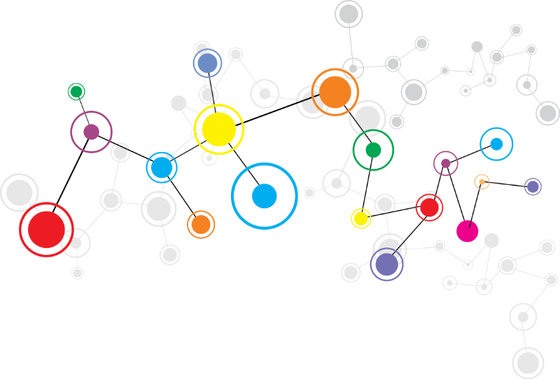
Группы получателей социальных услуг
Группа 1. Получатели социальных услуг со значительной степенью нарушений, нуждающиеся в постоянной посторонней помощи.
Группа 2. Получатели социальных услуг с умеренной степенью нарушений. Нуждаются в регулярной посторонней помощи.
Группа 3. Получатели социальных услуг с незначительными когнитивными нарушениями. Нуждаются в периодической посторонней помощи.

Slide 12
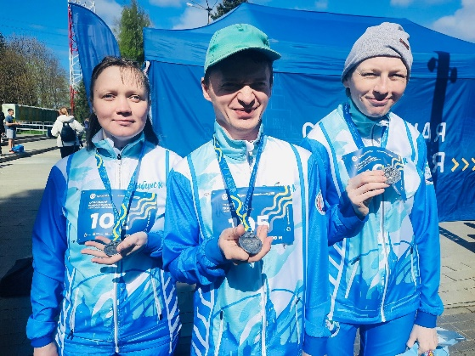
Этапы реализации программы II Этап (основной), непосредственная реализация программы
Формы занятий с 1 группой:
Индивидуальные занятия в комнатах и зале ЛФ;
Дыхательная гимнастика;
Позиционирование;
Вертикализация
Формирование навыков ходьбы,
восстановление нарушенных паттернов;
Миофасциальное расслабление;
Проприоцептивная нейромышечная фасилитация (ПНФтерапия);
Посильное участие в физкультурно-оздоровительных и спортивных мероприятиях.

Slide 13
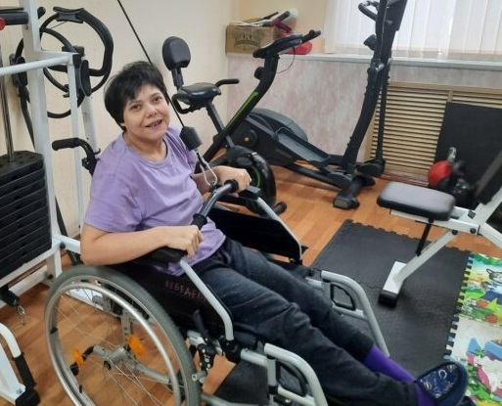
Этапы реализации программы II Этап (основной), непосредственная реализация программы
Формы занятий с 2 и 3 группой:
групповые занятия в зале ЛФ;
спортивная секция «Учись двигаться»;
спортивные игры (настольный теннис; футбол, зимний футбол, хоккей, хоккей на траве, городки, волейбол, бадминтон, джакколо),
общая физическая подготовка;
скандинавская ходьба;
уличные тренажеры;
легкая атлетика;
велоспорт;
ЛФ в бассейне, оздоровительное плавание;
настольные игры;
спортивно-массовые мероприятия;
единоборства (адаптивное самбо, адаптивное тхэквондо);
оздоровительный фитнес (здоровая спина, Пилатес, Портдебра);

Slide 14
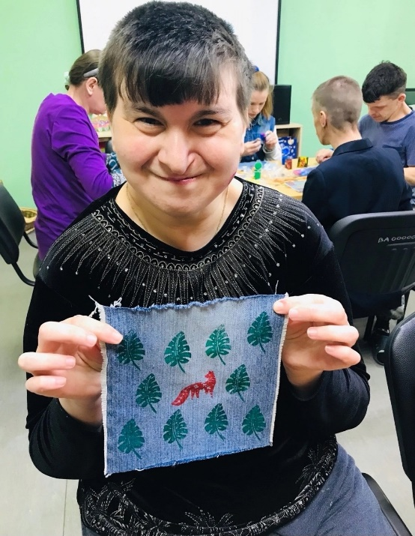
Этапы реализации программы II Этап (основной), непосредственная реализация программы.
Наряду с различными видами физической активности применялись другие методы воздействия на психические функции:
занятия с психологом, в том числе
с применением комплекса БОС- Лого,
занятия в сенсорной комнате,
гарденотерапия;
анималотерапия,
школа танца,
творческие занятия студии
«Разноцветные фантазии»
(лепка, рисование, вышивка, квилинг, аппликация),
посильная трудотерапия.

Slide 15
Этапы реализации программы III этап (заключительный), оценка результатов.
Условия диагностического обследования: проведение в первой половине дня, исключение усталости, сонливости, выраженного эмоционального напряжения, тяжелой физической работы, просмотра телепередач.
Применяемые шкалы и опросники:
Краткая шкала оценки психического статуса (КШОПС),
Шкала DASS-21 для оценки тревожности, депрессии и стресса.
Корректурные пробы для исследования произвольного внимания и для оценки темпа психомоторной деятельности, работоспособности и устойчивости к монотонной деятельности.
Индекс Бартела для оценки повседневной активности жизни.
Опросник DASH (активность в повседневной жизни), где до 25 баллов наилучший результат.
Проба 10 слов (анализируется непосредственное и отсроченное запоминание).
Оценка спонтанной речи в диалоге и во время описания картинок.

Slide 16
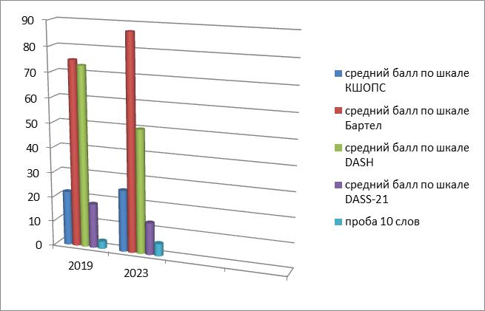
Этапы реализации программы III этап (заключительный), оценка результатов.
Диаграмма 1. Оценка полученных результатов.

Slide 17
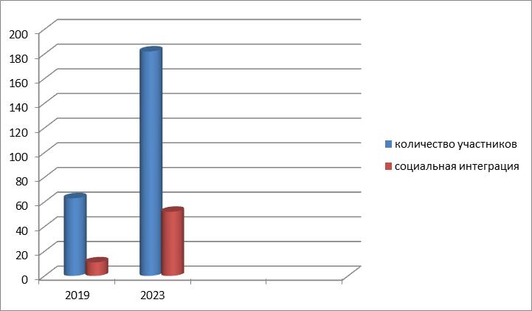
Этапы реализации программы III этап (заключительный), оценка результатов.
Диаграмма 2. Оценка полученных результатов.

Slide 18
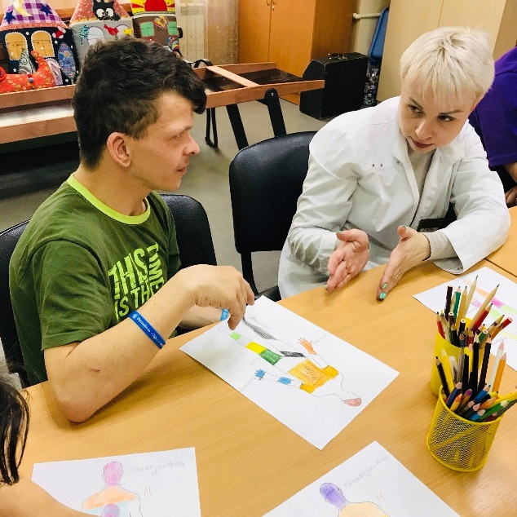
Этапы реализации программы III этап (заключительный), оценка результатов.
Результаты реализации программы:
В 3 раза увеличилось количество лиц, участвующих в программе (с 53 до 178).
Улучшилась активность в повседневной жизни (2 и 3 группа ПСУ) на 12-14%;
Улучшились память, внимание, усидчивость (по результатам корректурных проб).
Улучшилась спонтанная речь в диалоге и во время описания картинок (3 группа ПСУ).
Снизилась тревожность (во всех группах).
Улучшились коммуникативные навыки, появились новые дружеские контакты внутри и за пределами интерната.

Slide 19
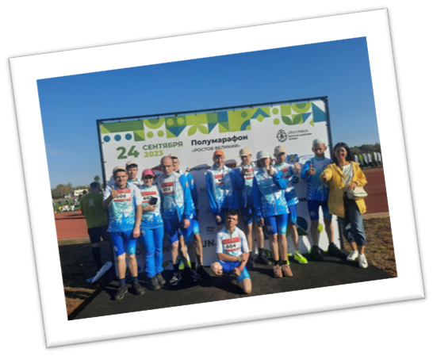
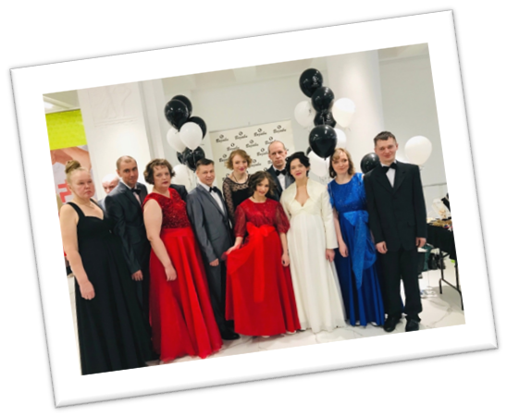
Этапы реализации программы III этап (заключительный), оценка результатов.
Благодаря внедрению программы увеличилась социальная активность и качество жизни наших подопечных. Мы приняли участие в мероприятиях, проводимых в городе и области:
Серия забегов «Бегом по Золотому Кольцу»,
Бег по шоссе имени П.И. Батова, Ф.М. Харитонова,
Открытый чемпионат Ярославской области по велоспорту для лиц с ограниченными возможностями,
Фестиваль адаптивной физической культуры «Седьмой лепесток»,
Сдача нормативов ГТО,
«Модный показ» - представление коллекции вечерних платьев модельера Наталии Валиевой.
Три человека приняли участие в программе «Сопровождаемое проживание» и с 2022 г. живут вне стен интерната.

Slide 20
Возможность тиражирования программы
Программа носит универсальный характер и может быть применена на других территориях, в организациях. Программа разработана для лиц с ограниченными возможностями здоровья, компетенции и организационные схемы могут быть переданы другим субъектам.
Оценка возможностей тиражирования:
Экономическая целесообразность (не требуется больших финансовых затрат).
Возможность адаптации программы под любую целевую группу, учитывая физические и психические особенности развития участников.
Наличие вариативности направлений и форм работы в рамках программы.

Slide 21
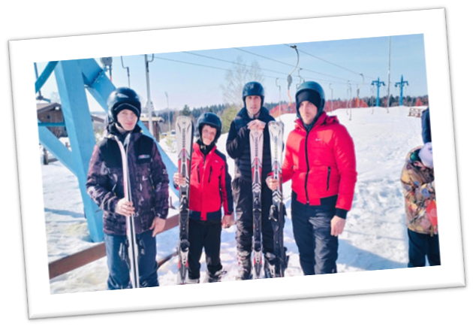
Вывод:
Физическая активность является простым и доступным способом повысить интенсивность деятельности головного мозга, улучшить когнитивные способности людей с ментальными нарушениями.

Slide 22
Публикации
https://vk.com/club180715403?w=wall-180715403_1025 Рыбинский психоневрологический интернат – одно из крупнейших учреждений Ярославской области для инвалидов с ментальными нарушениями. Интернат рассчитан на 250 мест с постоянным проживанием получателей социальных услуг. В интернате организованы условия для занятий адаптивным спортом: получатели социальных услуг посещают бассейн, занимаются легкой атлетикой, велоспортом, самбо и другими видами спорта. Ежегодно представители интерната участвуют в полумарафоне «Бегом по Золотому кольцу», в 2022 году 10 молодых инвалидов успешно сдали нормы ГТО.
https://vk.com/club180715403?w=wall-180715403_3555 21 марта 2024 на базе Общественно-культурного центра г. Рыбинска состоялась конференция "Шаг к успеху" в рамках IV регионального фестиваля адаптивной физической культуры и спорта "Седьмой лепесток"! В рамках конференции инструктор по лечебной физкультуре нашего учреждения Анна Васильевна Крутикова представляет практику «Адаптивная физическая культура, как средство реабилитации и абилитации лиц с ограниченными возможностями здоровья».
https://vk.com/club180715403?w=wall-180715403_220 Встань и иди: как инвалида подняли на ноги забота и физкультура. Человек 20 лет передвигался только в инвалидном кресле и вдруг пошел. Скажете, чудо? Но оно рукотворное. Никиту подняли на ноги не модный экстрасенс и не целительница из медвежьего угла. А целая команда Рыбинского психоневрологического интерната
https://vk.com/video173554245_456240336 во Дворце молодежи на фестивале fashion fest состоялся показ новой коллекции вечерних платьев «элегия» наталии валиевой с участием особенных моделей

Slide 23
Спасибо за внимание!
Ссылки на официальные интернет-ресурсы:
https://vk.com/club180715403
http://ryb-pni.ru/

